Slide 1
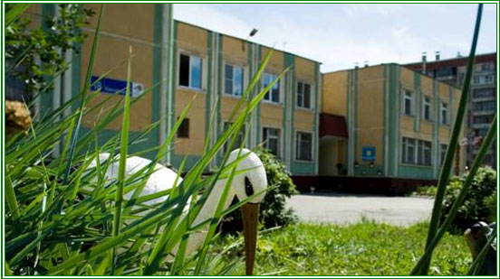
Муниципальное автономное дошкольное образовательное учреждение центр развития ребенка –
детский сад первой категории № 85 г. Челябинска
454085, ул. Южноуральская, д. 18, тел./факс 773-46-02, e-mail: mdou85chel@mail.ru
Наши праздники и конкурсы

Slide 2
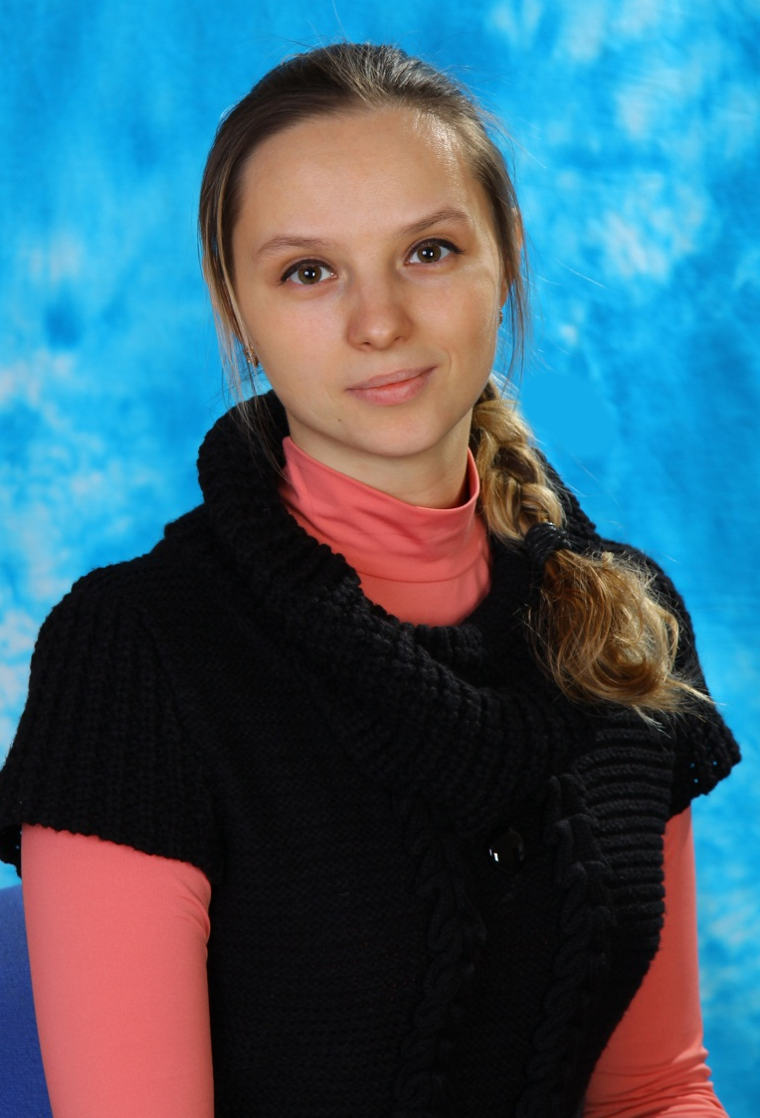
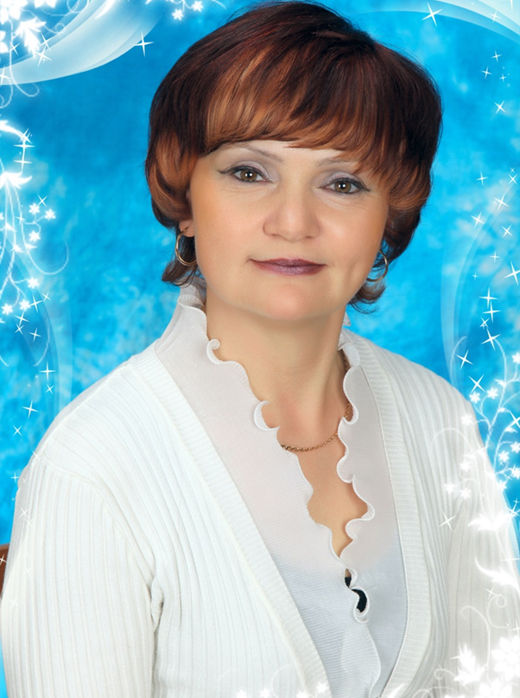
Муз. руководитель Савельева С.В.
Хореограф Юрченко О.В.

Slide 3
«Танец как форма развития творческого потенциала у детей»
ТАНЕЦ
УКРЕПЛЕНИЕ ЗДОРОВЬЯ
СОВЕРШЕНСТВОВАНИЕ ПСИХОМОТОРНЫХ СПОСОБНОСТЕЙ
РАЗВИТИЕ ТВОРЧЕСКИХ СПОСОБНОСТЕЙ
-Способствует оптимизации роста и опорно-двигательного аппарата
-Формирует правильную осанку
-Содействует профилактике плоскостопия
-Содействует развитию, функциональному совершенствованию органов дыхания, кровообращения, сердечно-сосудистой и нервной систем организма
-Развивает мышечную силу, гибкость, выносливость, координационные способности
-Содействует развитию чувства ритма, музыкального слуха, памяти, внимания, умения согласовывать движения с музыкой
-Развивает мышление, воображение, расширяет кругозор
-Формирует навыки самостоятельного движения под музыку
- Воспитывает умения эмоционального выражения, раскрепощенности и творчества в движениях
- Развивает чувство товарищества, взаимопомощи, трудолюбия

Slide 4
Модель программы «Са – Фи – Денс»

Slide 5
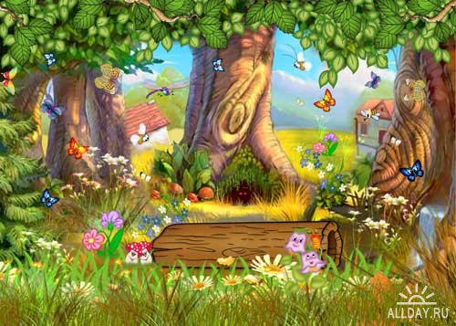
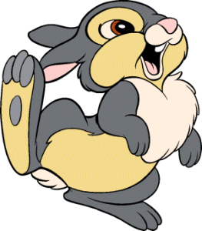

Slide 6
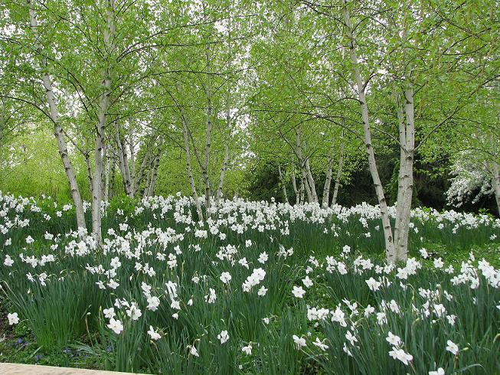

Slide 7
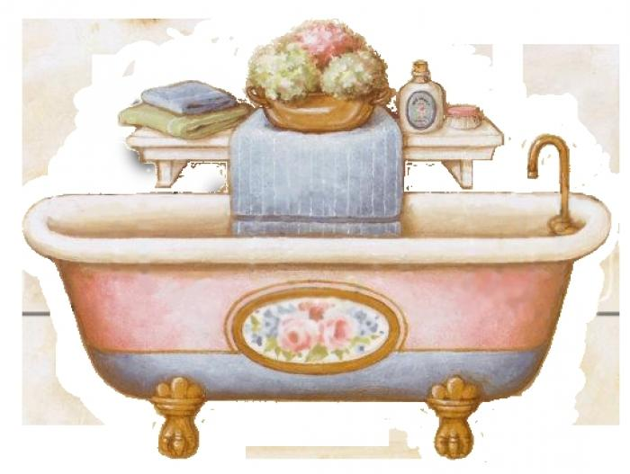
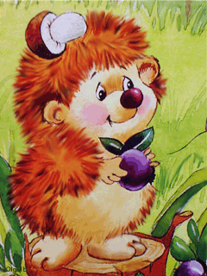
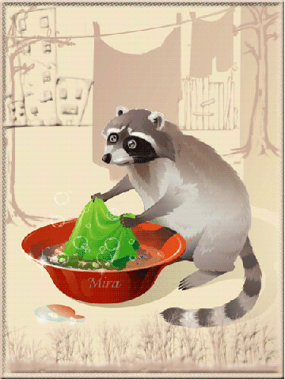

Slide 8
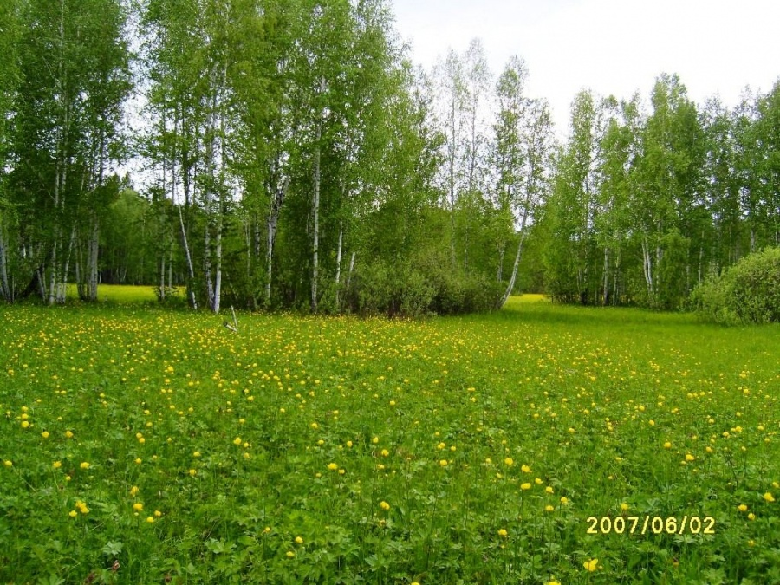
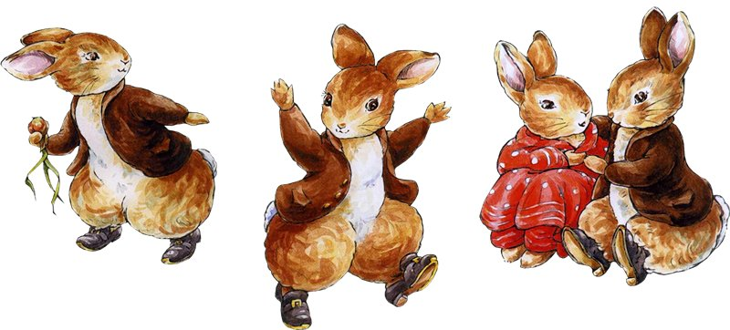

Slide 9
Вокально-хореографическая композиция «Мамочка»

Slide 10
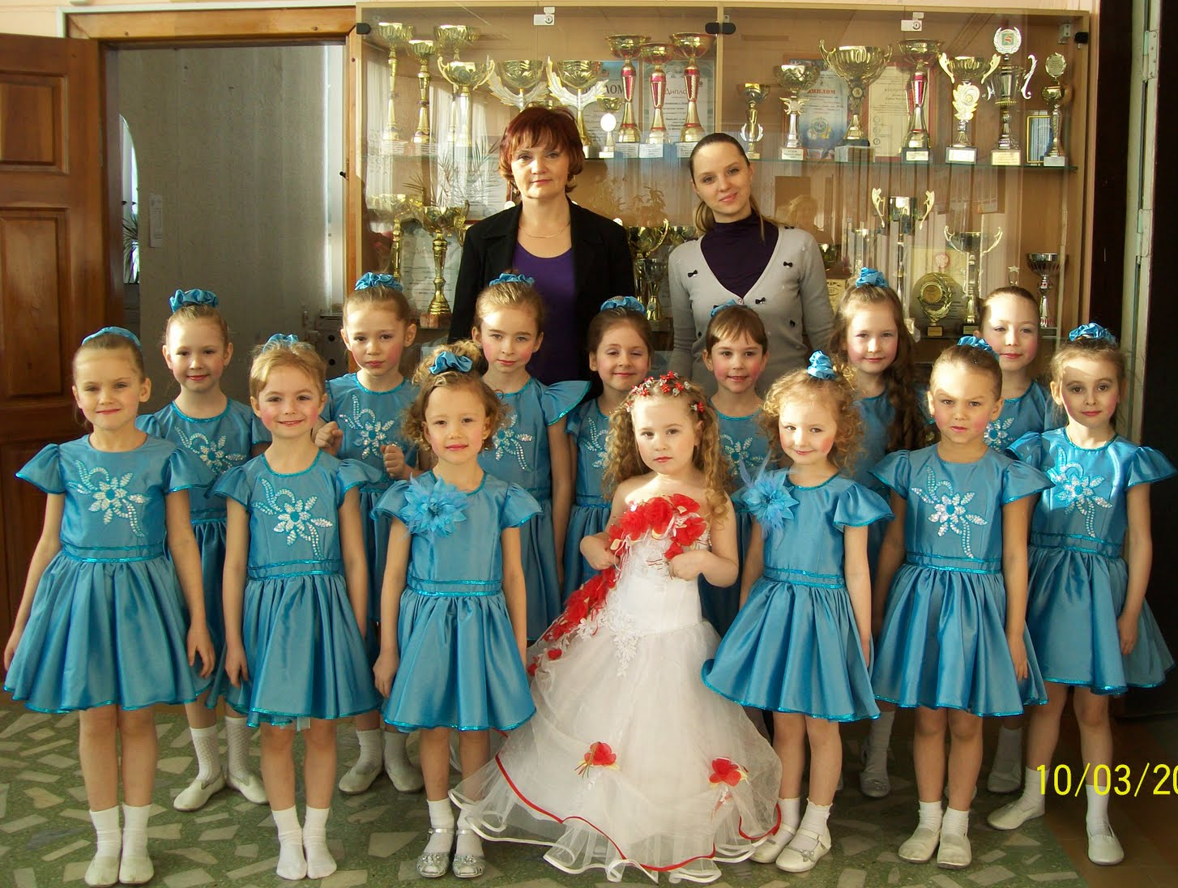

Slide 11
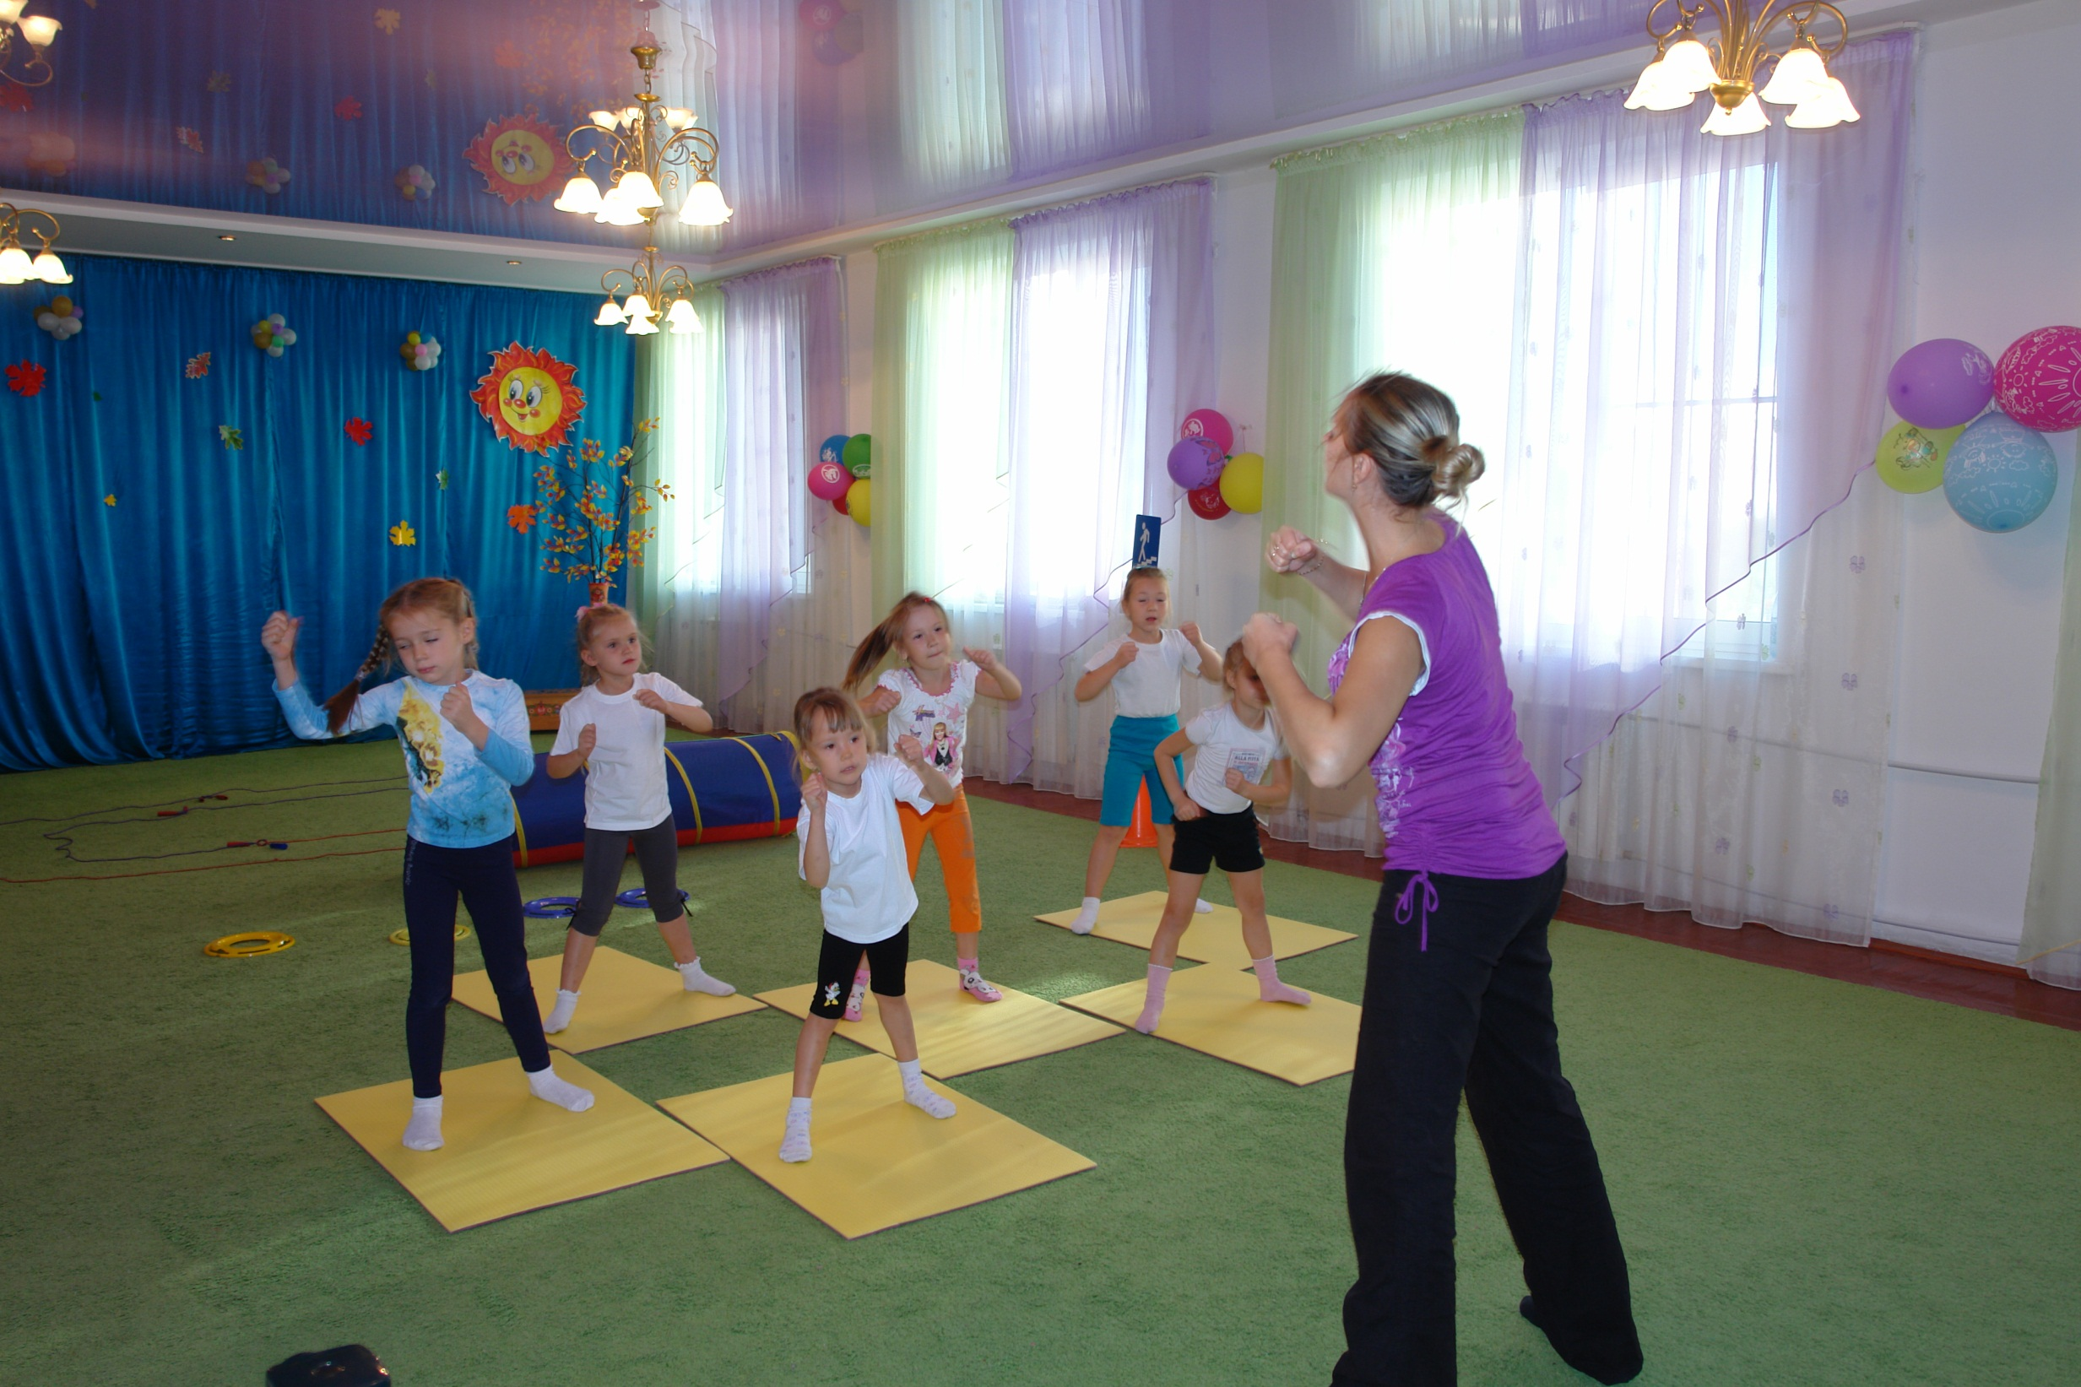

Slide 12
Песня «Оранжевая песня»
Песня «Песенка про жука»

Slide 13
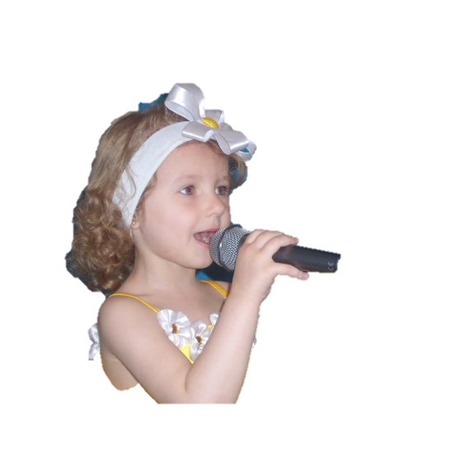

Slide 14
Диплом
Гран-При
Оркестр народных инструментов
за инструментальную композицию «А я по лугу»

Slide 15
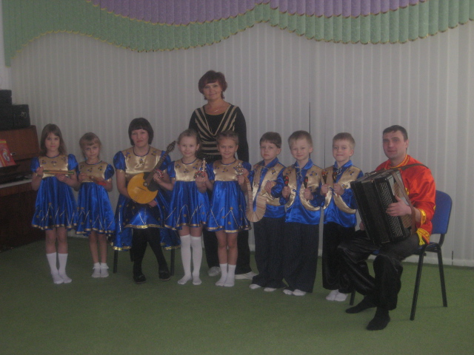

Slide 16
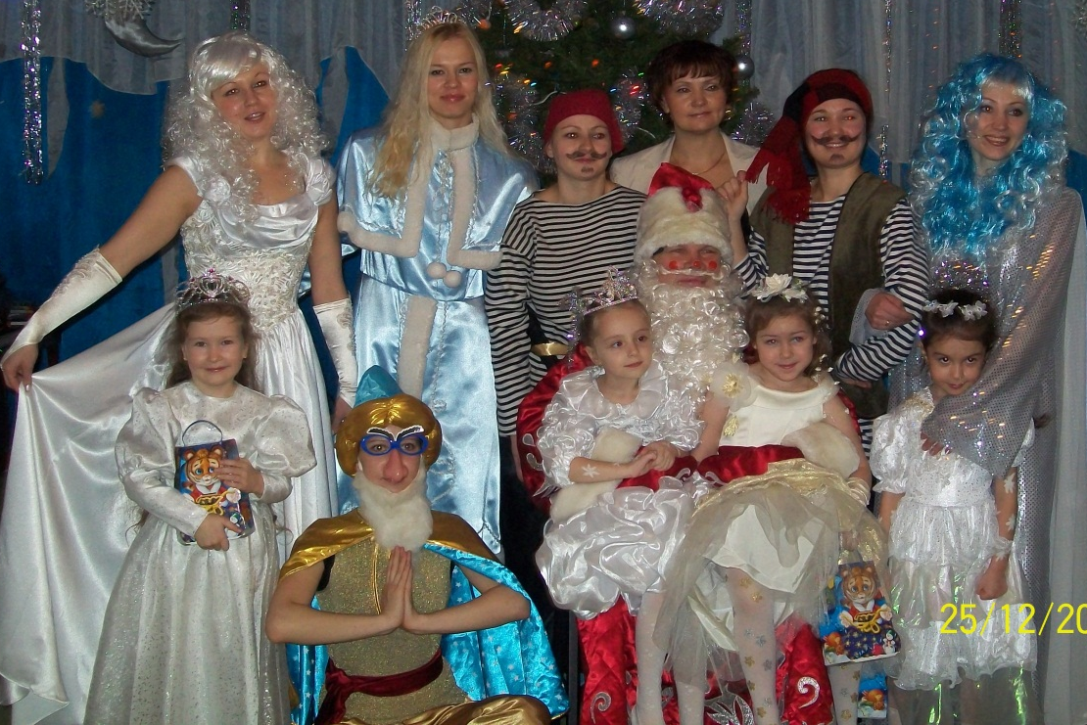

Slide 18
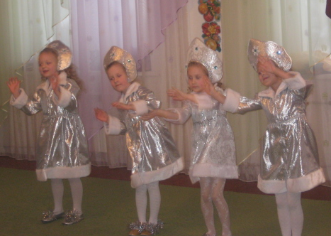
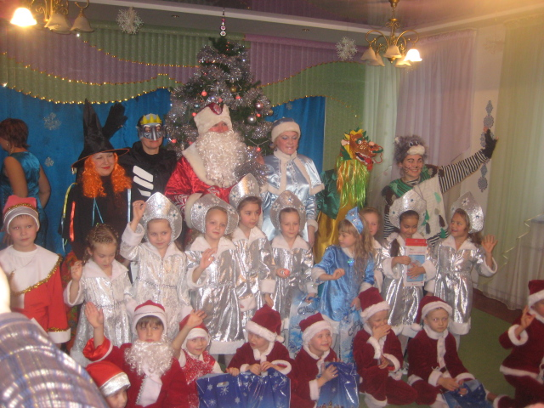
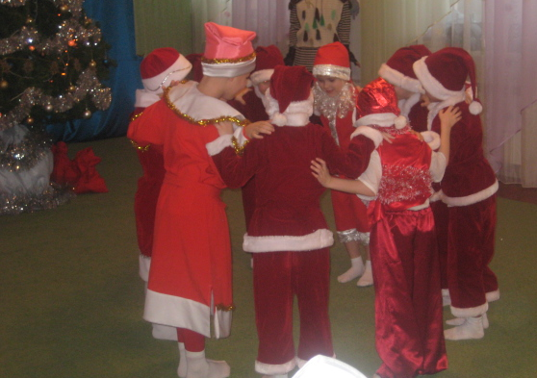
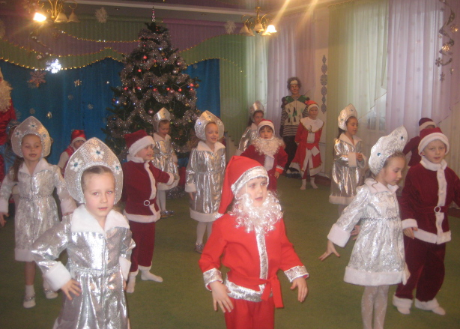
Танец «Снегурочек»
Танец «Снегурочек»
Танец «Веселые Дед-Морозы»
Танец «Потолок ледяной»

Slide 19
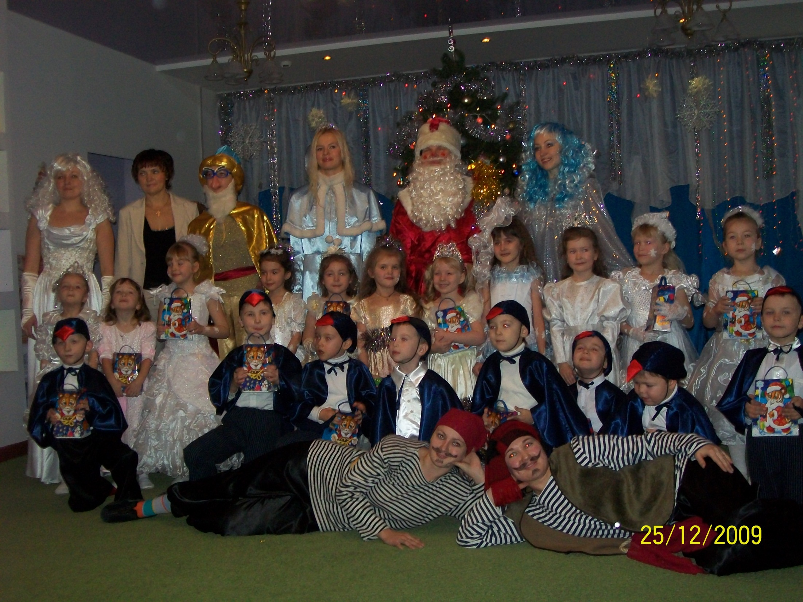

Slide 20
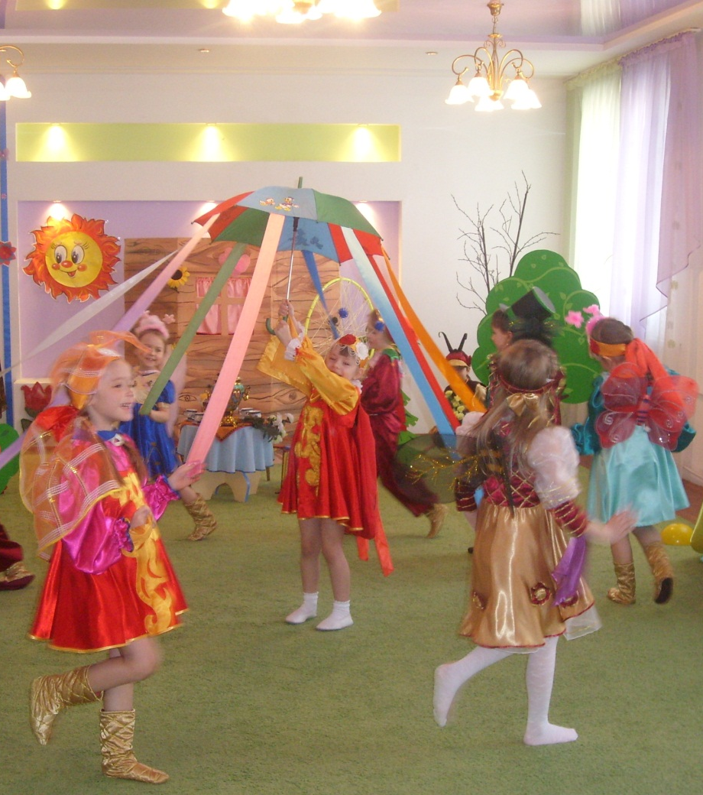
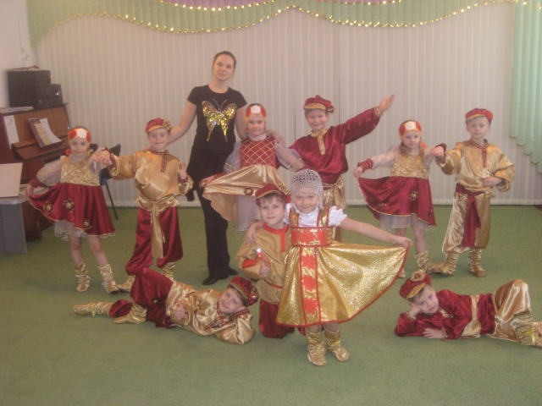
Танец «Веселая карусель»
Танец «Емеля»

Slide 21
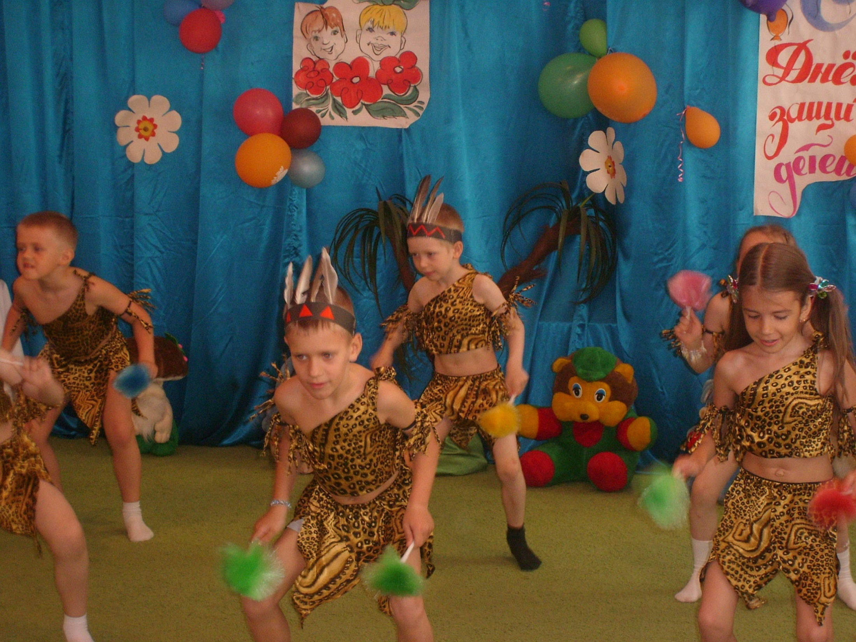
Танец «Чунга - Чанга»

Slide 22
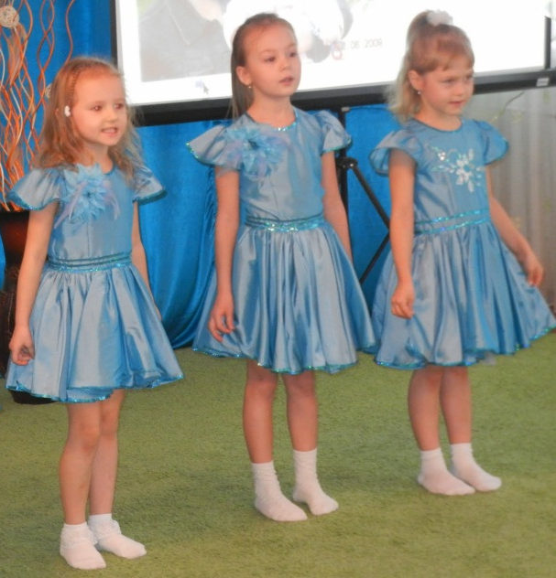

Slide 23
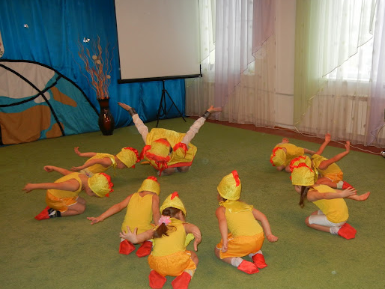
Танец «Курица с цыплятами»

Slide 24
Юбилейный танец

Slide 25
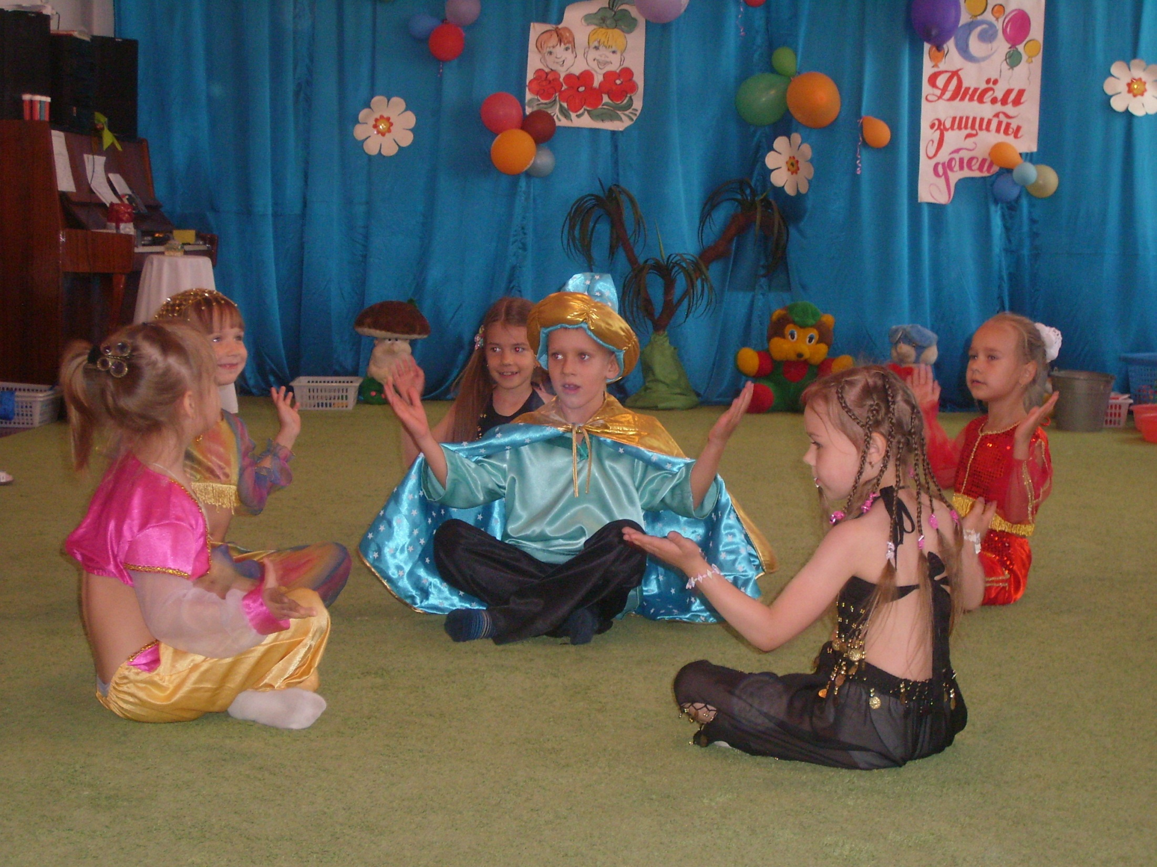
«Восточный танец»

Slide 26
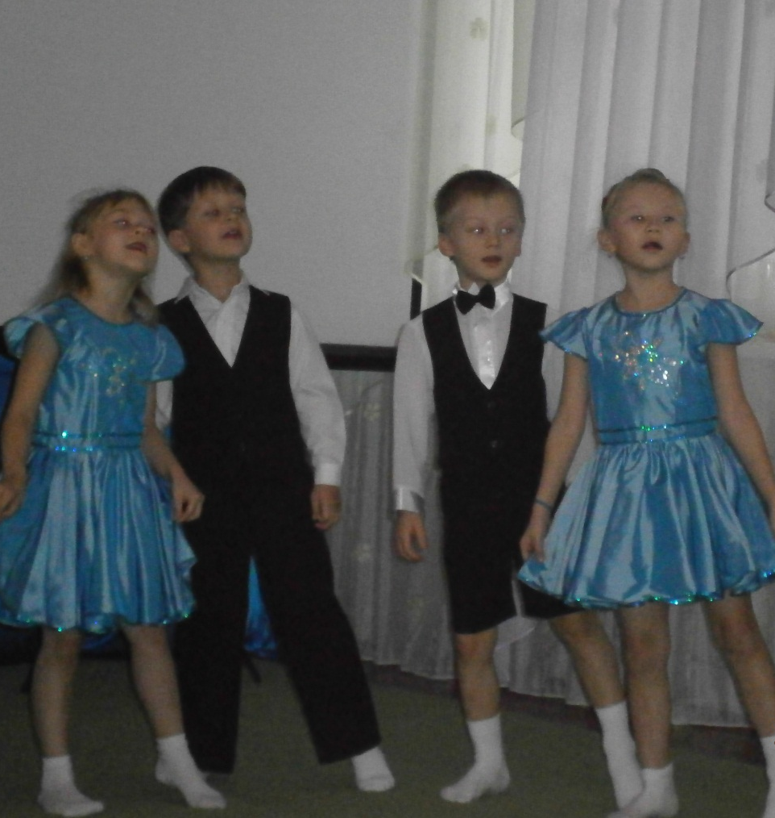

Slide 27
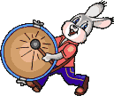
Танец «Заяц и морковь»

Slide 28
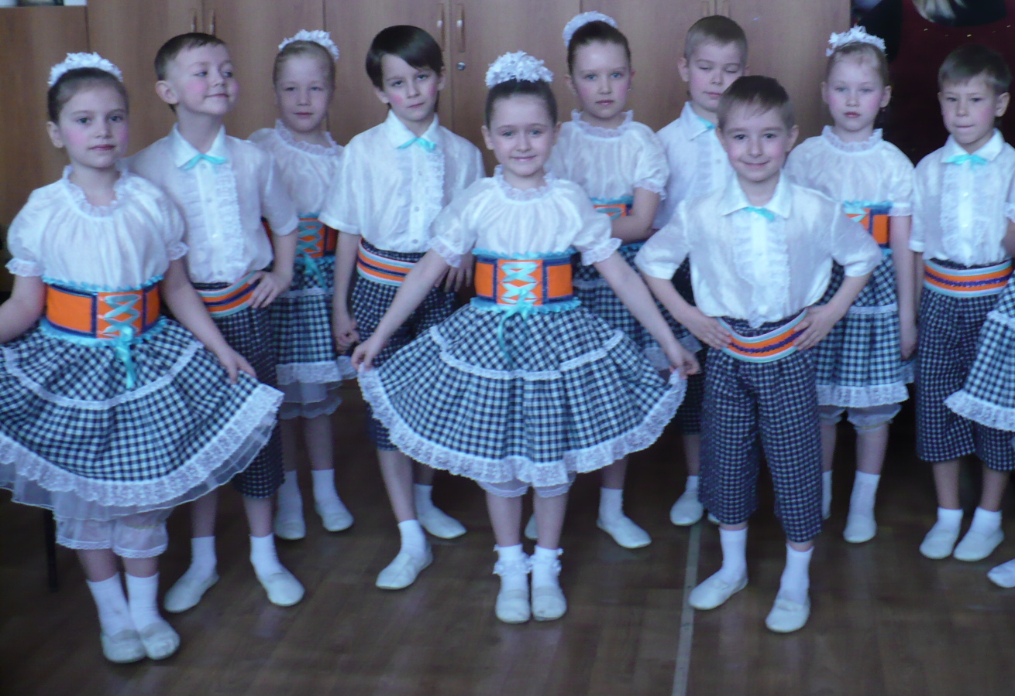
Танец «Осел- козел»

Slide 29
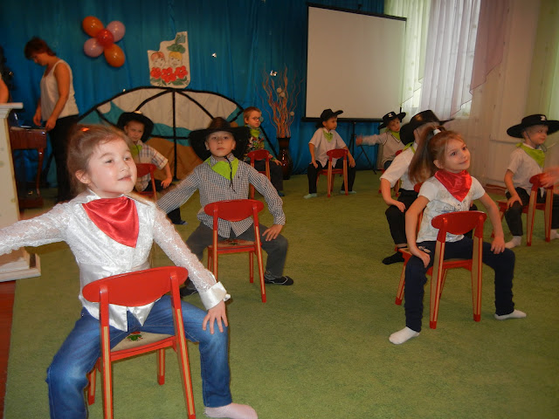
Танец «Ковбои»

Slide 31
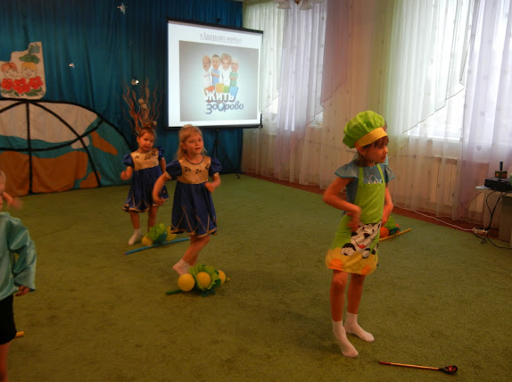
Танец «Огород»

Slide 32
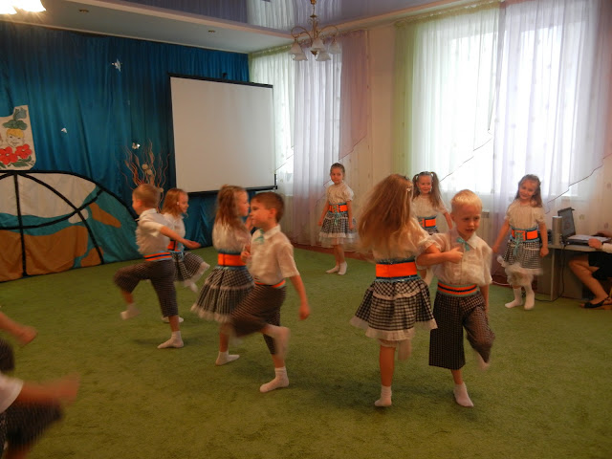
Танец «Шалунишки»

Slide 33
Танец «Муха - Цокотуха»

Slide 34
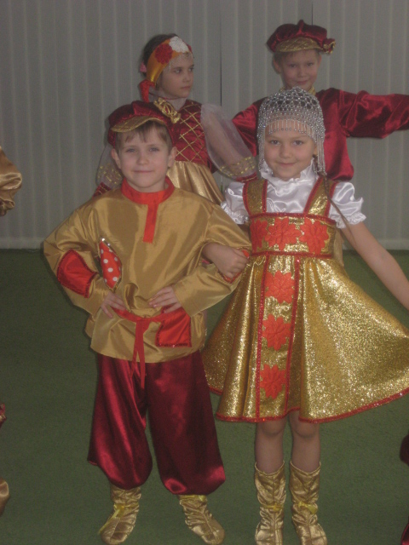

Slide 35
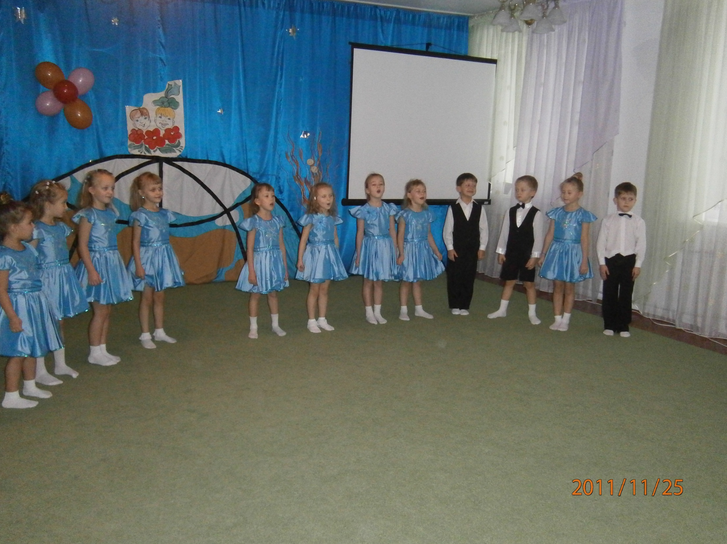

Slide 36
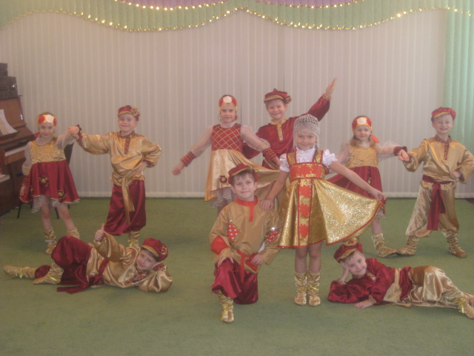
Танец «Емеля»

